Slide 1
Chào mừng các em đến với tiết chính tả

Slide 2
KHÔÛI ÑOÄNG
Notes:
2

Slide 3
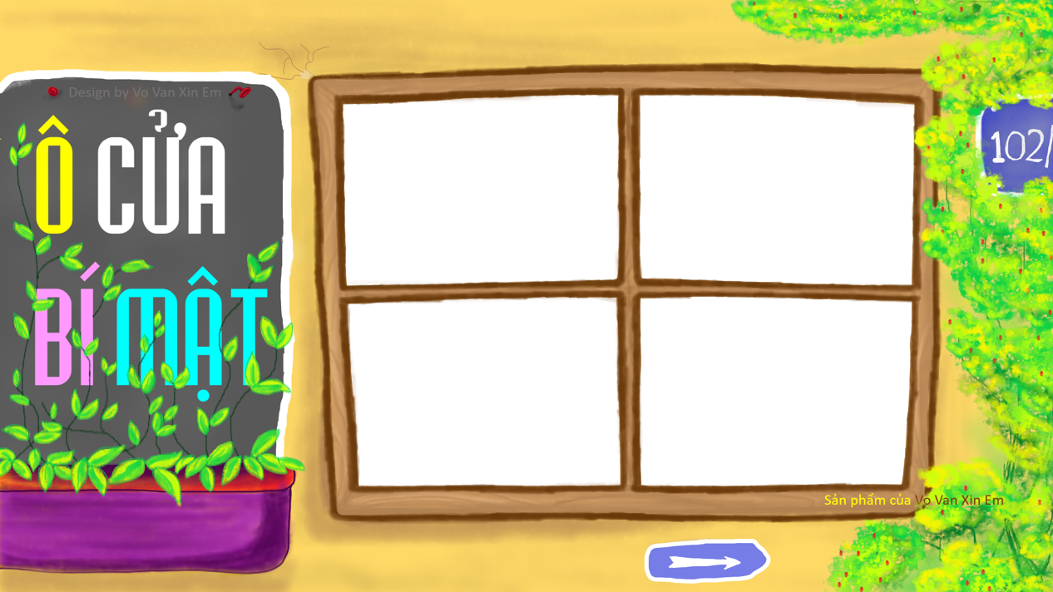
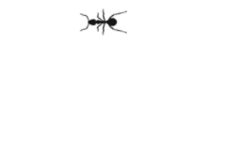
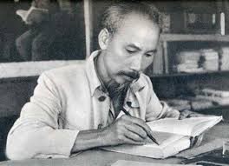

Slide 4
Trong bài chuột con đáng yêu
chuột con ước gì?
Đáp án: ước to như con voi

Slide 5
Câu hỏi số 2: Nếu chuột con to như con voi thì thế nào?
mẹ không bế được

Slide 6
Câu hỏi số 3: Điền vào chỗ trống
Chuột con.... nhất lớp
Đáp án: bé

Slide 7
Chuét con ®¸ng yªu

Slide 8
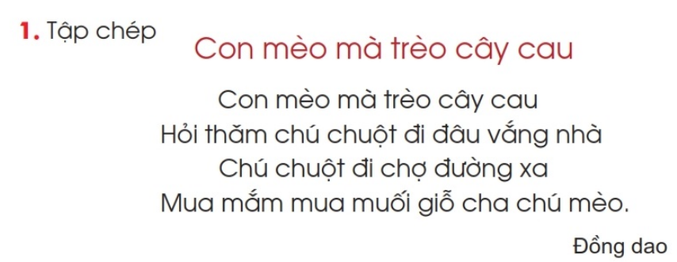

Slide 9
Con ɡèo mà Ιςèo cây cau.
Con ɡèo mà Ιςèo cây cau.
HŤŁ Ǉhăm chú chuŎ đi đâu vắng nhà
Chú chuŎ đi chợ đường xa
Mua mắm mua muçŁ giỗ cha chú ɡèo.
Đồng dao

Slide 10
2. Chữ nào hợp với chỗ trống: ng hay ngh?
......ừng một lát
.......evậy
hiểu ra ....ay
ng
ngh
ng

Slide 11
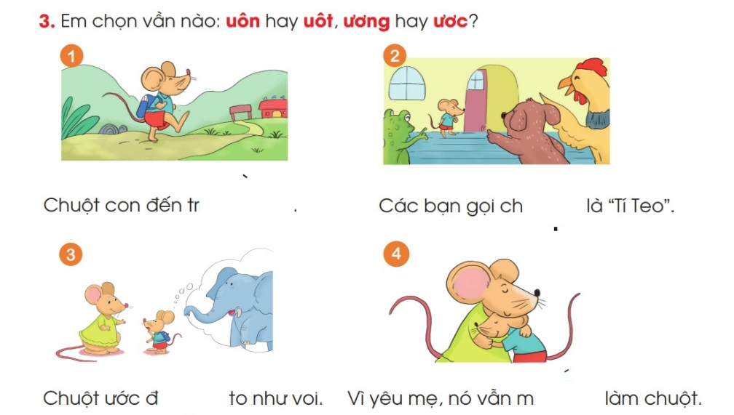

Slide 12
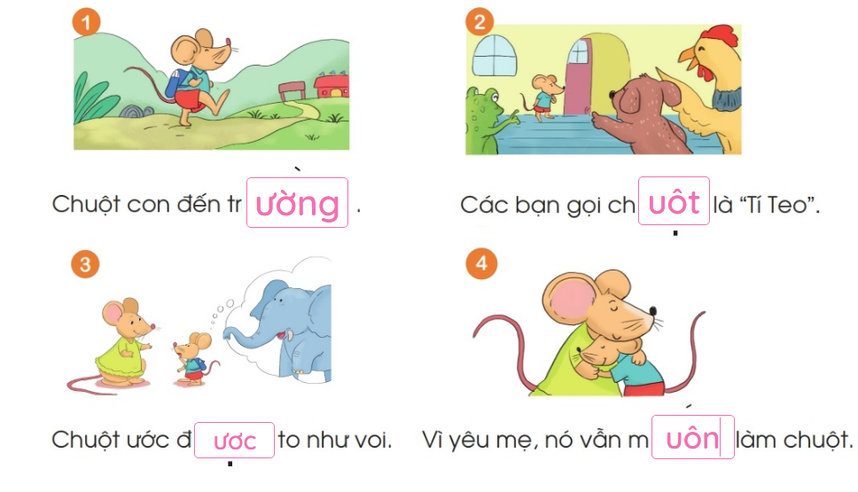

Slide 13
HẸN GẶP LẠI

